Slide 1



校園霸凌-性侵害、性騷擾
陳雅菁老師

Slide 2

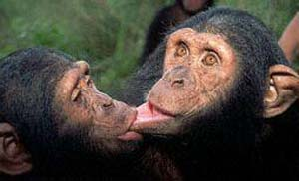
「校園霸凌」之定義、類型與具體型態
 | 定 義 | 類 型 | 具 體 型 態
校 園 霸 凌 | 1.具有欺侮行為。 2.具有故意傷害的 意圖。 3.造成生理或心理 侵犯的結果。 4.雙方勢力（地 位）不對等。 5.其他經小組認定 為霸凌個案者。 | 肢體霸凌 | 毆打身體、搶奪財物、……
 |  | 關係霸凌 | 排擠孤立、操弄人際、……
 |  | 語言霸凌 | 出言恐嚇、嘲笑污辱、……
 |  | 網路霸凌 | 散佈謠言或不雅照片、……
 |  | 反擊霸凌 | 受凌反擊、「大魚吃小魚，小魚吃蝦米」…
 |  | 性霸凌 | 校園性侵害或性騷擾
2

Slide 3
校園性侵害、性騷擾之
防處
3

Slide 4
什麼是性騷擾？
校園性騷擾至少有以下幾種樣態：
1、威脅性交換之性騷擾
學校行政人員或老師等上級人員，以開除、留級、重修、不及格等不利於學生的威脅，以要求、交換學生滿足其性索求的騷擾。
2、敵意學習環境之性騷擾
係指學校之行政人員或老師等上級人員及同事，蓄意營造或製造一個令當事人感到敵對、受恐嚇，或被侵犯的學習環境，而不利於當事人的騷擾。如老師上課時亂講黃色笑話、展示令學生感到受冒犯的黃色書刊圖片等。
3、利益交換之性騷擾
係指學校之行政人員或老師等上級人員，對提供性服務的特定學生給予特殊待遇，如獎學金、變更分數等級、加分，或其他待遇，以致影響應得到該項獎勵學生之權益。
4

Slide 5
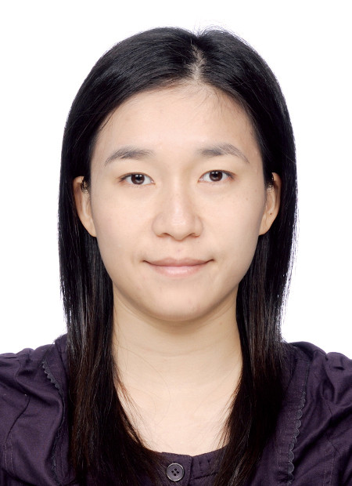

學校處理學生間涉及刑法 第227條事件程序
啟動行政
協調機制
是否組成
調查小組
通報
性平會
學務處生教組
輔導室諮輔組
得註記「法定代理人尚在斟酌是否提出告訴」、「學生表明其為合意性行為」，或其他學生顧慮之事項。
1.收件單位應儘快對雙方當事人及其法定代理人說明性平法處理性平案之流程。
2.提供家長簽復學校之通知書(範例)。
1.開會
2.議決是否啟動調查：啟動調查之要件須經：
A.申請調查
B.檢舉調查
1.若當事人對事實無爭議，性平會即可以會議紀錄作為調查報告。
2. 調查報告必須具性平法施行細則第17條之要式。

Slide 6
收件單位收件後，得依本法第二十九條第二項規定進行初審，並將初審意見送交性平會決定是否受理。性平會得指定或輪派委員組成三人以上之小組決定之。（準則§18）
調查小組以三人或五人為原則，其成員之組成，依本法第三十條第三項規定。
  持有中央或直轄市、縣（市）主管機關(處理過)校園性侵害、性騷擾或性霸凌調查知能培訓結業證書，且經中央或直轄市、縣（市）主管機關所設性平會核可並納入調查專業人才庫者。

Slide 7
凡是任何涉及性的意涵之行為，均被視為性侵害，嚴重的性侵害行為包括性交、口交、體外射精、性器官接觸、性猥褻，其他輕微的包括展示色情圖片、口語上的性騷擾、強迫觀賞色情影片、不斷撫摸女（男）性身體、窺視等，都屬於性侵害的範圍。依侵犯程度分為五種類型：
一、施以性嘲弄或動作。 二、不當的碰觸。
三、施以性報酬。 四、強暴。
五、施以威脅的性強迫行為。
性侵害的定義？
7

Slide 8



人際傳播學:
提到四種與週遭環境保持安全舒適關係的。
1.公眾距離： 公分以上，例如看表演、上課。
2.社會距離： 公分之間，例如談公事。
3.個人距離： 公分之間，例如與親朋好友
聊天的距離。
4.親密距離： 公分以內，例如與親密的伴侶親密
接觸的距離。
350
120—350
50—120
30

Slide 9

教育人員社政及校安通報義務
  教育人員責任通報制
  不需徵得受害人同意
  二十四小時內需通報
  通報對象：
    社政通報：向地方主管機關（縣市家暴性侵中心）通報
    校安通報：向教育主管機關通報
  通報人身份受到保密
  通報內容

Slide 10
性侵害
刑§221 強制性交罪
對於男女以強暴、脅迫、恐嚇、催眠術或其他違反其意願之方法而為性交者。性交包括以性器進入他人之性器、肛門或口腔之行為；或是以性器以外之其他身體部位或器物進入他人之性器、肛門之行為。
刑§224 強制猥褻罪
對於男女以強暴、脅迫、恐嚇、催眠術或其他違反其意願之方法而為猥褻之行為者。….
加重、乘機、權勢、詐術、公然…
未遂犯罰之

Slide 11
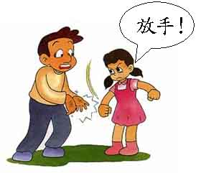
性侵犯、性騷擾—公訴罪
→非告訴乃論—檢察官處理
例外:
刑法
配偶之間
未滿十八歲之人
直系或三等旁系血親為性交者
意圖性騷擾
→告訴乃論—自已提告

Slide 12
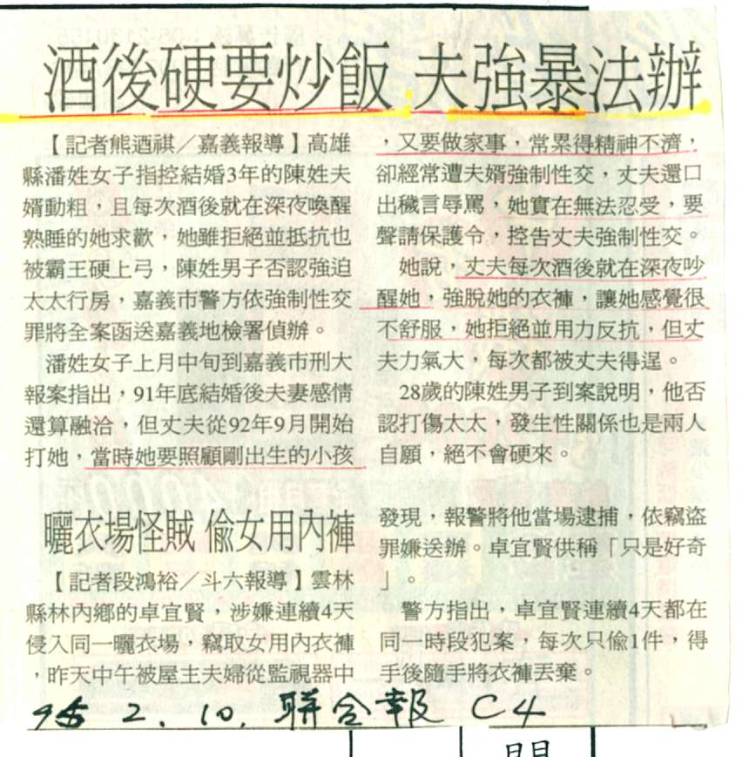

Slide 13
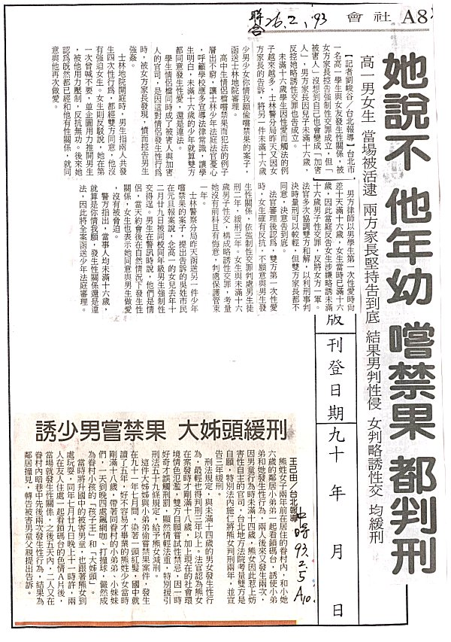
未成年人幾歲有性行為同意能力?
刑法第227條
對於未滿14歲之男女為性交者，處3年以上10年以下有期徒刑。
對於14歲以上未滿16歲之男女為性交者，處7年以下有期徒刑。
對於14歲以上未滿16歲之男女為猥褻之行為者，處3年以下有期徒刑。
第1項、第3項之未遂犯罰之。

Slide 14


→你OK~我OK!大家都OK!
兩小無猜之性行為責任如何？
刑法第227條之1：
18歲以下之人犯前條之罪者，
減輕或免除其刑。
刑法第229條之1：
對配偶犯第281條之罪者，或未滿18歲之人犯第227條之罪者，
須告訴乃論。

Slide 15
校園性侵害或性騷擾事件（性平法事件）：
指性侵害或性騷擾事件之一方為學校校長、教
師、職員、工友或學生，他方為學生者。
校園性侵害或性騷擾事件（非性平法事件）：
指性侵害或性騷擾事件之一方為學校校長、教
師、職員、工友或學生，他方為非屬上述身分
者。
屬性平法事件學校需成立性別平等調查小組；
非屬性平法事件，學校應於知悉事件三日內召
開性平會。
15

Slide 16
校園性侵害或性騷擾事件之適用對象
ㄧ方為校長、教職員工生，他方為學生。(不限同校)
教師：專任、兼任、代理、代課、教官及其他執行教學、研究或教育實習之人員。
職員：行政及庶務人員
學生：在學或接受進修推廣教育者。
屬性平法事件學校需成立性別平等調查小組；
非屬性平法事件，學校應於知悉事件三日內召
開性平會。

Slide 17
◎法定責任通報(衛福部關懷e起來網)：性侵害案件通報(知悉24小時內完成)。
◎行政通報：校安通報(乙級以上24小時完成如有人傷亡或上媒體則列為甲級請於2小時內完成)。
性別教育平等法第36條：學校未依防治準則訂定防制規定，
定，並公告周知，處新臺幣1萬元
以上10萬元以下罰鍰。

Slide 18
性騷擾行為法律上的規範(性騷擾其實有個光譜)
兩性工作平等法
性別平等教育法
性騷擾防治法
社會秩序維護法
刑法

Slide 19
性騷擾、性猥褻、性侵害之界定
性質 | 程度 | 內容
無肢體接觸 | 第一級受害 性騷擾 | ˙言語的猥褻或是講黃色笑話（含猥褻電話） ˙展示色情刊物或色情影片 ˙探問他人的性愛過程
身體接觸的性侵害 | 第二級受害 性猥褻 | ˙強迫他人暴露身體隱私處或於他人面前暴露身體的隱私處 ˙碰觸、撫摸他人身體或要求他人撫摸其身體 ˙強迫他人親吻他或強吻他人的私處。 ˙強迫他人拍攝裸照或要求他人為其拍攝裸照。
性器官接觸性侵害 | 第三級受害 性侵害 | ˙被強迫性交、口交、肛交或異物插入，甚至具有凌虐行為

Slide 20
三法適用範圍與主管機關
法源 | 目的 | 適用範圍 | 主管機關
兩平法 | 保障工作權 | 雇主性騷受僱者或求職者 受僱者執行職務期間被他人騷擾 | 1.中央：行政院勞委會 2.地方：直轄市、 縣（市）政府、勞工局 兩性工作平等委員
性騷法 | 保障人身安全 | 不適用兩平法及 性平法者 | 1.中央：內政部 2.地方：直轄市、 縣（市）政府、社會局 性騷擾防治委員會
性平法 | 保障受教權 | 性騷擾事件之一方 為學校校長、教師 職員、工友或學生。 另一方為學生。 | 1.中央：教育部 2.地方：直轄市、 縣（市）政府、教育局 性別平等教育委員會
PS.不論工作場所或校園之性騷擾行為，皆有性騷擾防治法第12、24及25條之適用。

Slide 21

校園處理性侵害事件適用法源
性侵害犯罪防治法--本法所稱性侵害犯罪；係指觸犯刑法第221條至227條、第228條、第229條、第332條第2項第2款、第334條第2款、第348條第2項第1款及其特別法之罪。
性別平等教育法--第2條性侵害：指性侵害犯罪防治法所稱性侵害犯罪之行為。
校園性侵害或性騷擾的防治--指性侵害或性騷擾事件之一方為學校校長、老師、職員、工友或學生，他方為學生者。
21

Slide 22

學校面對性侵害、性騷擾案件時務必進行工作
1.進行法定通報〈知悉〉--學校指定專人實施網路通報
兒少法第34條、性侵防治法第8條責任通報人
〈 https://ecare.mohw.gov.tw/ 〉
24小時內完成
2.進行行政通報:教育部校安中心-學校指定專人實施網路通報〈https://csrc.edu.tw/Main.mvc/IndexNotLogin〉
3.三日內召開性平會
22

Slide 23
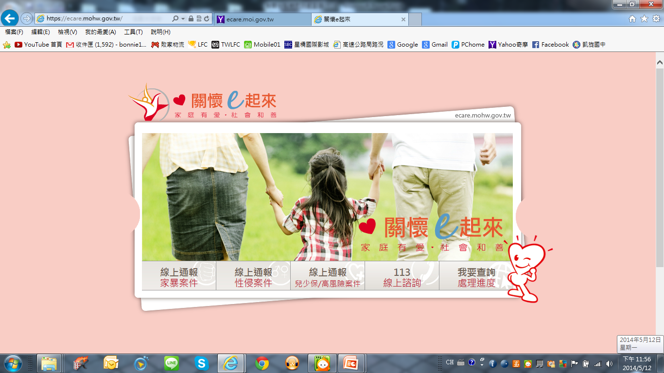
認識衛生福利部關懷e起來通報網https://ecare.mohw.gov.tw/

Slide 24
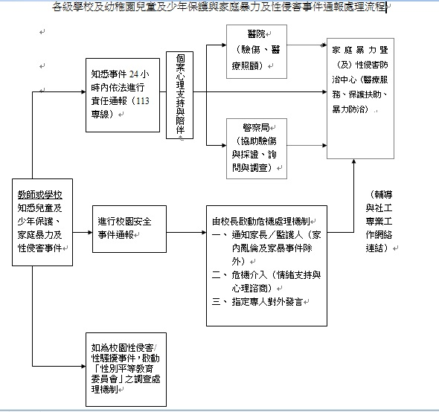

Slide 25
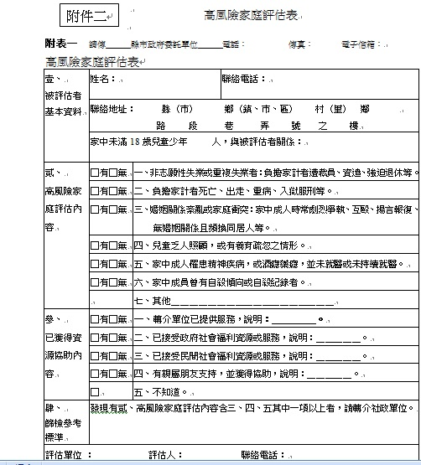

Slide 26
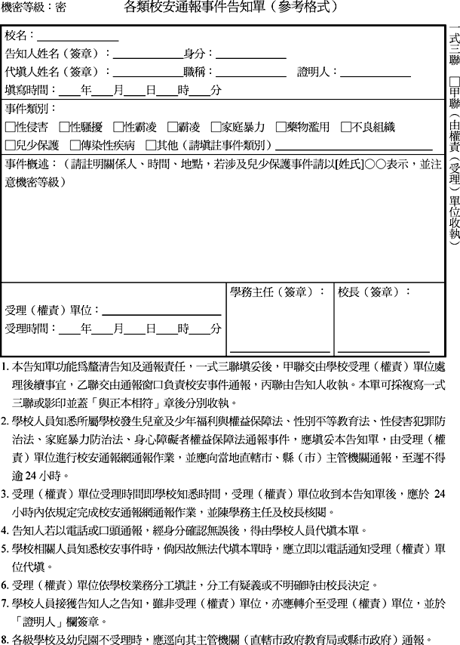

被害人、導師 、老師、行政職員~家長~知悉都可報!

Slide 27
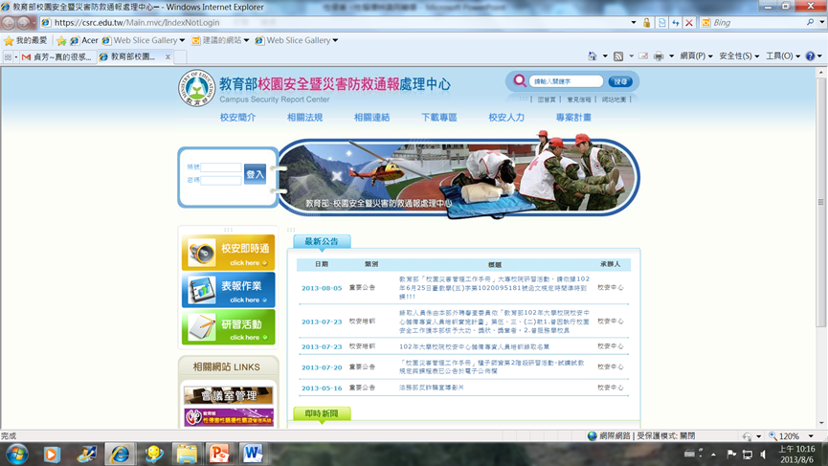
教育部校園安全暨災害防救通報處理中心-校安通報系統

Slide 28

兒少保護的法令-- 「責任通報」的義務
通報義務法源依據：
兒童及少年福利法〈第34條〉
性侵害犯罪防治法〈第8條〉
兒童及少年性交易防制條例〈第9條〉
28

Slide 29
學校未依規定通報之罰則(性別平等教育法 36條)
學校教育人員於執行職務，知悉服務學校發生疑似校園性侵害或性騷擾事件者，除應立即依學校防治規定所定權責，依性侵害犯罪防治法、兒童及少年福利法、身心障礙者權益保障法及其他相關法律規定通報外，並應向學校及當地直轄市、縣（市）主管機關通報，至遲不得超過二十四小時。
違反此項規定者，將處新臺幣三萬元以上十五萬元以下罰鍰。另學校教育人員執行職務知悉服務學校發生疑似校園性侵害事件，未依性別平等教育法第21條規定通報，致生損害於公眾或他人者，或偽造、變造、湮滅或隱匿他人所犯校園性侵害事件之證據，應依教育人員任用條例31條或教師法第14條規定，予以解聘或免職。
29

Slide 30

親密關係這檔事!
通報~通報!要通報!
鍇瑩!鍇瑩!找鍇瑩!
全校共用24小時!
有愛無礙!
無礙有礙!
罰錢、判刑、丟工作。
所以老師是孫悟空~能知天下事!
責任全部扛!
大家加油!

Slide 31

常見校園性騷擾案例
一、講黃色笑話，或做出帶有性意涵的評論、手勢或表情；
二、展示黃色圖片、照片，或寫黃色紙條、文字；
三、在廁所、浴室牆上或衣櫃間塗鴉，寫一些關於你的黃色文字
四、散播關於你有關性的謠言；
五、說你是同性戀者；
六、在你更衣或如廁時偷窺；
七、突然暴露生殖器或屁股；
八、用帶有性意味的方式碰、抓或捏你；
九、用帶有性意味的方式拉扯你的衣服；
十、故意用帶有性意味的方式磨搓你的身體；
十一、脫你的衣服、褲子；
十二、擋你的路或將你逼到牆角；
十三、逼你親他／她；
十四、強迫你做除了親吻以外的性行為。

Slide 32

懲處態度：
嚴懲教師、教育學生

Slide 33
學校處理校園性平事件之程序
知悉即通報（社政、校安，逾24hr罰3-15萬），並保密。
被害人或其法定代理人申請調查、任何人檢舉、曝光媒體視同檢舉、處理霸凌發現疑似性平事件視同檢舉。
學務處收件，三日內交性平會。
性平會決定是否受理(可由三人小組決議受理)。
性平會自為調查或委託調查小組調查。
訪談、審查其他物證、書證、勘驗現場。
二個月內應調查完畢（延期需事先書面通知）。
調查小組完成調查報告（事實認定、懲處建議）。
性平會開會審議調查小組之調查報告。
性平會為事實認定、懲處建議、教育處置？，送交權責單位依性平會認定之事實，為合於比例原則之懲處決定。若懲處涉及改變行為人身分，於召開會議前，應通知行為人就程序瑕疵及新事證，以書面表示意見（性平法第25條第4項、準則第29條第2項）。
通知當事人調查結果、告知救濟（申復單位、期限）。
執行懲處、追蹤輔導、建檔。
行為人轉至他校時，應於知悉後一個月內通報該校。

Slide 34
處罰:
性騷擾、性霸凌事件重大:
教師法第14條第1項第6款規定解聘、不續聘，輕微:
公立高級中等以下學校教師成績考核辦法第6條第2款第2目「言行不檢，致損害教育人員聲譽，情節重大」記大過；
第6條第4款第2目「有不當行為，致損害教育人員聲譽」記過；
第6條第6款第5目「有不實言論或不當行為致有損學校名譽」申誡。

Slide 35
時事兒
20060519輔大惡狼 重判16年確定
【賴心瑩╱台北報導】造成輔仁大學女學生恐慌的「輔大之狼」何明興，前年多次闖女學生校外租屋處，強姦兩名女學生得逞，其中一人還被搶三千元，另有兩名被害人因男友解圍逃過狼吻。最高法院昨駁回全案上訴，依強盜強制性交等罪判他十六年徒刑確定，並須接受最長三年強制治療。

Slide 36
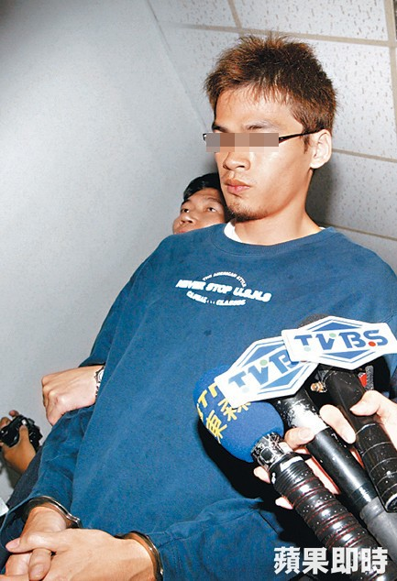
2014年05月10日06:45
「輔大之狼」搬到宜蘭去？
今日出刊的《聯合報》報導，在10年前性侵多名女大生的輔大之狼，網路上遭爆料已獲得假釋，並且搬到宜蘭。對此宜蘭地檢署表示未接獲相關訊息，民眾不需過度驚慌。
(葉國吏／綜合報導)

Slide 37

送大家一句話!
保護好自己很重要!
謝謝大家聆聽!辛苦啦!

